Slide 1
Mapping of lattice surgery-based quantum circuits on surface code architectures
劳玲玲
QST 2019

Slide 2
研究动机
量子纠错（QEC）和和容错（FT）计算机制对于构建可靠的量子计算机是至关重要的，然而，QEC大大增加了计算量，比如一个逻辑X门需要d个物理门来实现 (d为码距)。此外，FT实现对量子比特布局有特定的要求，并且会增加量子比特资源和时间开销。因此降低FT量子计算的时空成本变得至关重要。
QEC和FT有什么区别？
QEC决定了将物理比特编码为逻辑比特的方式，FT是基于QEC各种支撑量子线路有效执行的各种技术，比如逻辑量子门的实现。

Slide 3
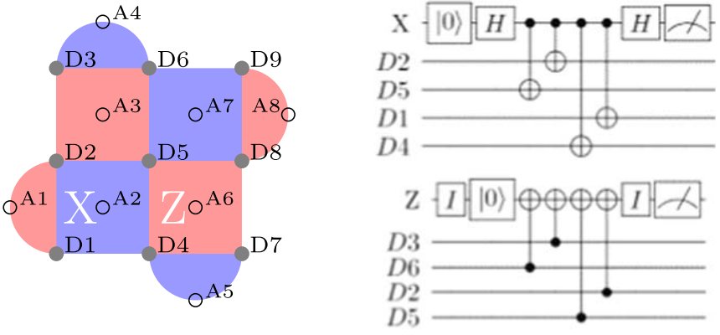
QEC
量子纠缠编码（QEC）的思想是将多个物理量子比特编码为一个逻辑比特并持续监测、纠正系统中可能的错误。本文研究Surface code，它是最具潜力的QEC编码方式之一，因为它具有很高的错误容忍阈值（1%）和近邻相互作用的2D结构。
surface code中包含两种量子比特，实心节点表示数据量子比特，用来存储和计算数据，空心节点表示辅助量子比特，用来执行stabilizer测量。
Z边界
X边界

Slide 4
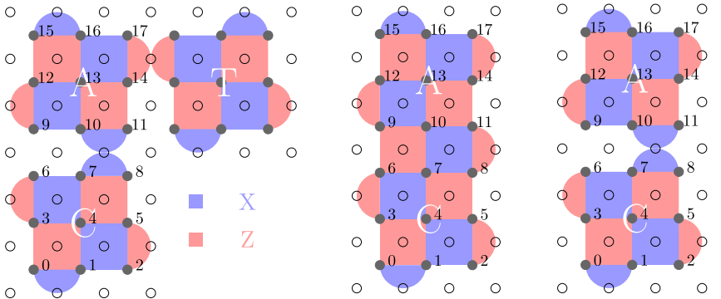
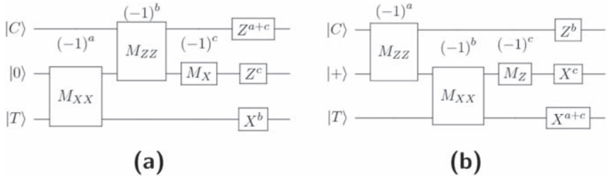
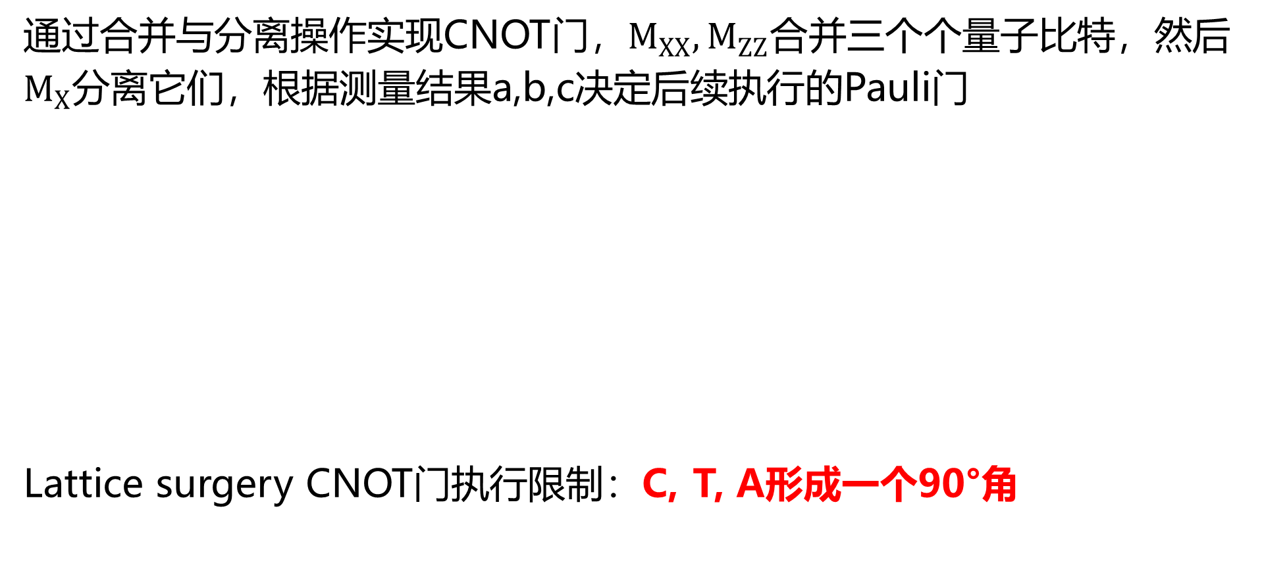
lattice surgery技术
通过合并与分离操作实现CNOT门，$M_{XX}, M_{ZZ}$合并三个个量子比特，然后$M_{X}$分离它们，根据测量结果a,b,c决定后续执行的Pauli门
Lattice surgery CNOT门执行限制：C, T, A形成一个90°角

Slide 5
主要贡献
提出了：
  基于lattice-surgery的FT逻辑门的约束。
  两种量子比特架构 (QA)，分别是checkerboard architecture (CA) 和 tile-based architecture (TA)。对于TA，提出了一种基于lattice surgery的SWAP门，它比通常的SWAP门快三倍
  一个完整的线路映射过程，包括量子比特初始映射、路由和指令调度。将量子线路映射到两种QA，评估了量子门数量和线路执行时长代价。

Slide 6
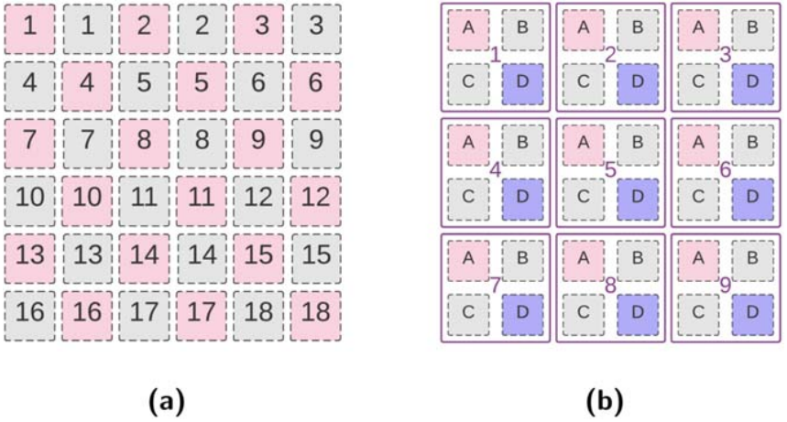
量子比特平面架构
量子比特平面架构（以下简称为QA）规定了各类量子比特在预先定义的区域中的交互、计算和存储方式。QA需要高效地组织量子比特资源并且支持线路的快速执行。本文提出了两种QA，分别是CA (a)和TA (b)
注意到CA中有1/2的块可分配逻辑比特，而TA中只有1/4

Slide 7
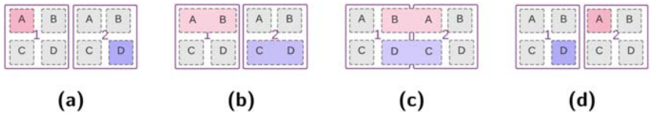
两种QA执行SWAP门的区别
CA中，由于辅助比特较少，SWAP门只能由三个串行CNOT门实现；而在TA中，SWAP门可以直接通过lattice surgery实现，因此，SWAP门所需的时间和CNOT门相同
如何将量子线路映射到这两种架构上？

Slide 8
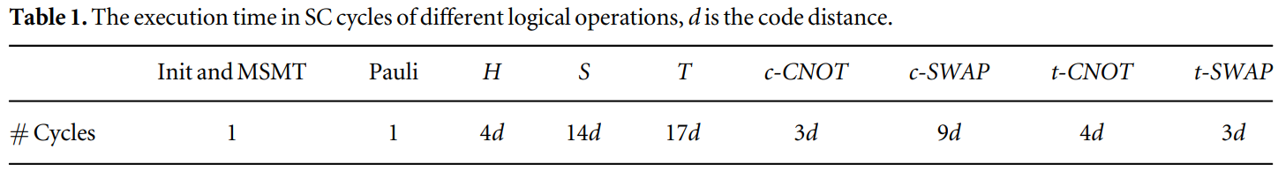
量子门时长和量子线路表示
将量子线路表示为有向无环图，依赖分类为真依赖和名称依赖，如果V1真依赖V2，则V1必须等待V2执行完毕才能开始执行，如果它们之间是名称依赖关系，则它们只是不能并行而没有先后限制。

Slide 9

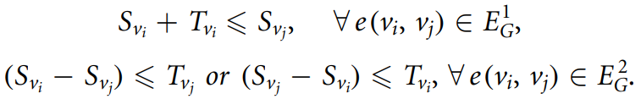
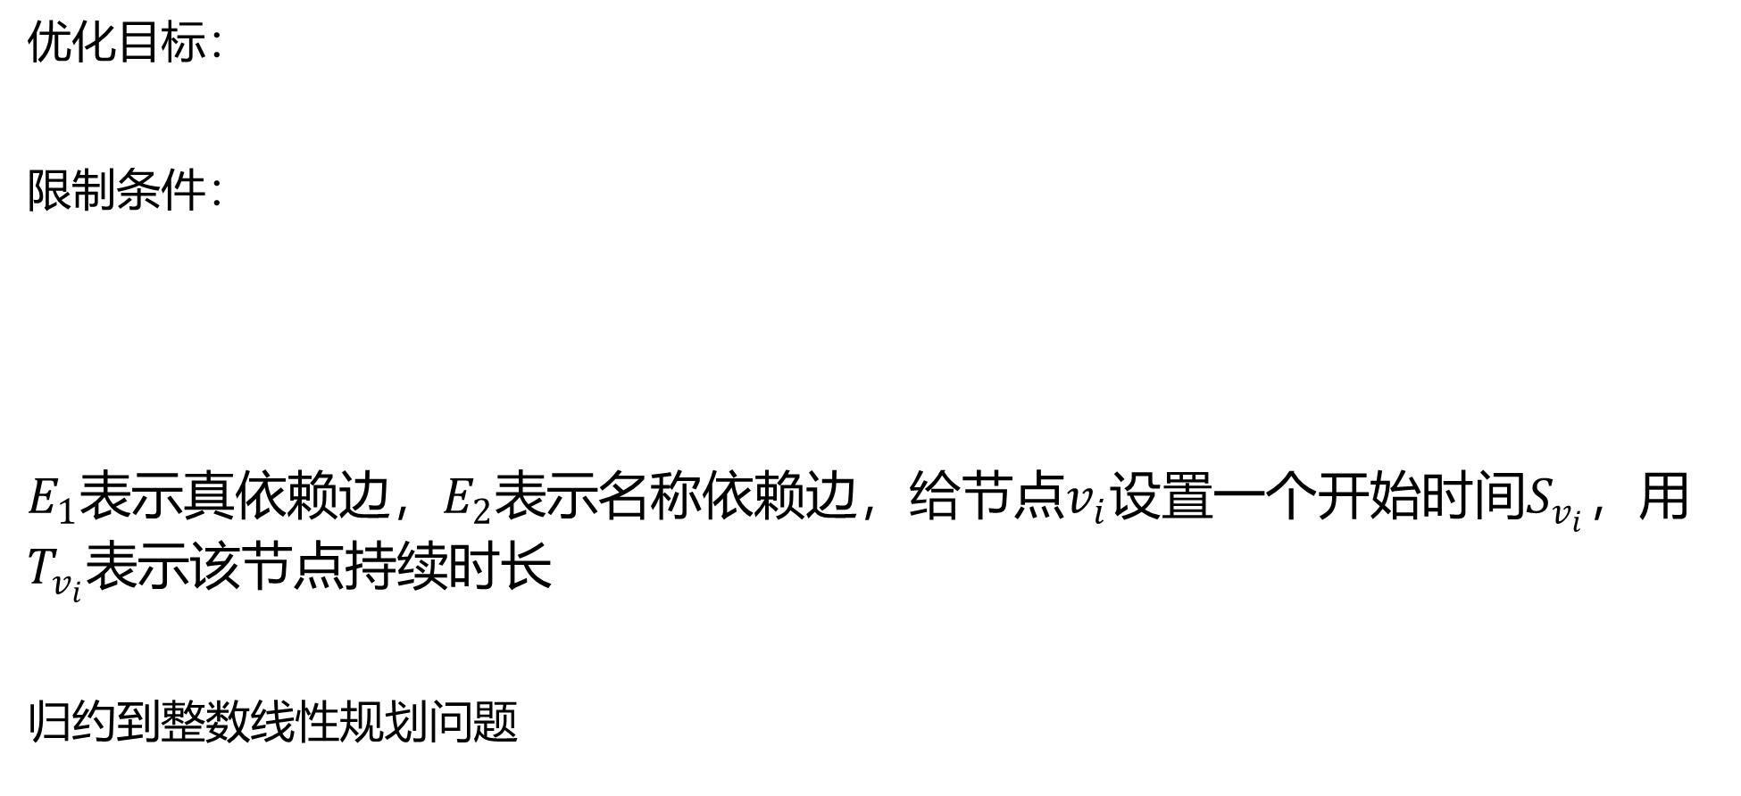
量子门调度
优化目标：
限制条件：
$E_{1}$表示真依赖边，$E_{2}$表示名称依赖边，给节点$v_{i}$设置一个开始时间$S_{v_{i}}$，用$T_{v_{i}}$表示该节点持续时长
归约到整数线性规划问题

Slide 10
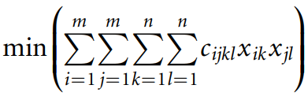
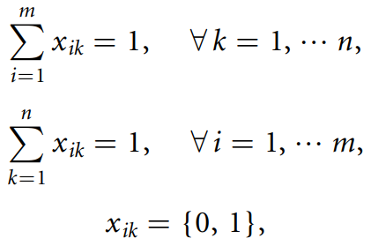
初始映射
优化目标：
限制条件：
归约到整数线性规划问题

Slide 11
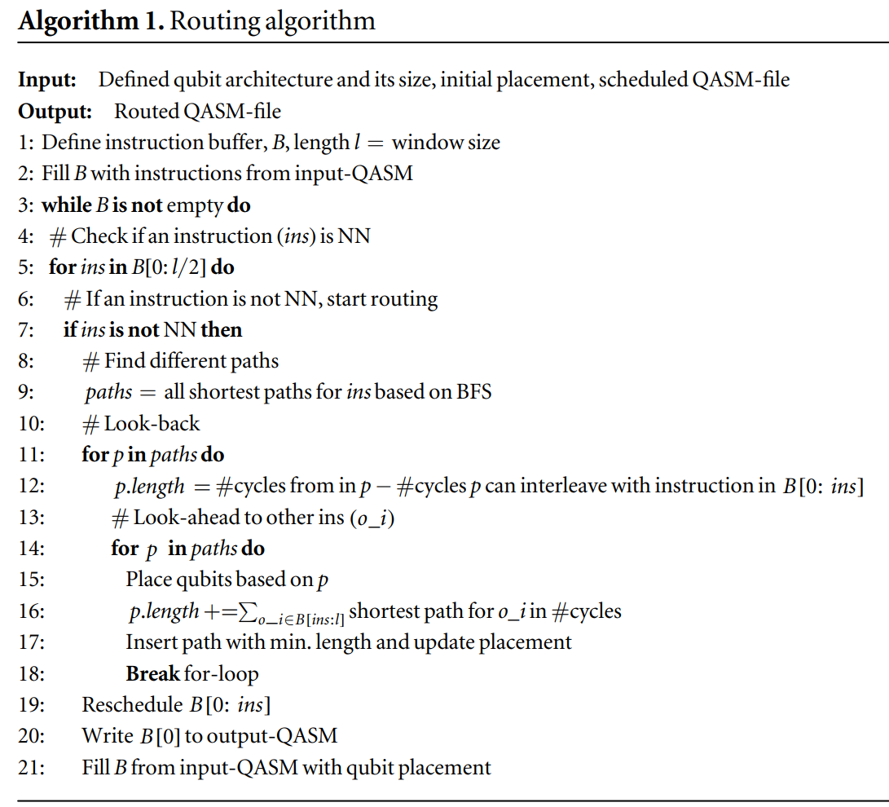
路由（重映射）
滑动窗口：路由过程只考虑窗口内的量子门，算法随着路由过程不断从窗口中删除满足连接和依赖限制的门，窗口不断补充后续量子门致使窗口滑动
向前看机制：优先寻找和能已调度的门错开执行的路径
向后看机制：评估该路由路径对后续量子门的影响，尽量避免已经满足NN连接且在后续存在交互的量子比特对被分开

Slide 12
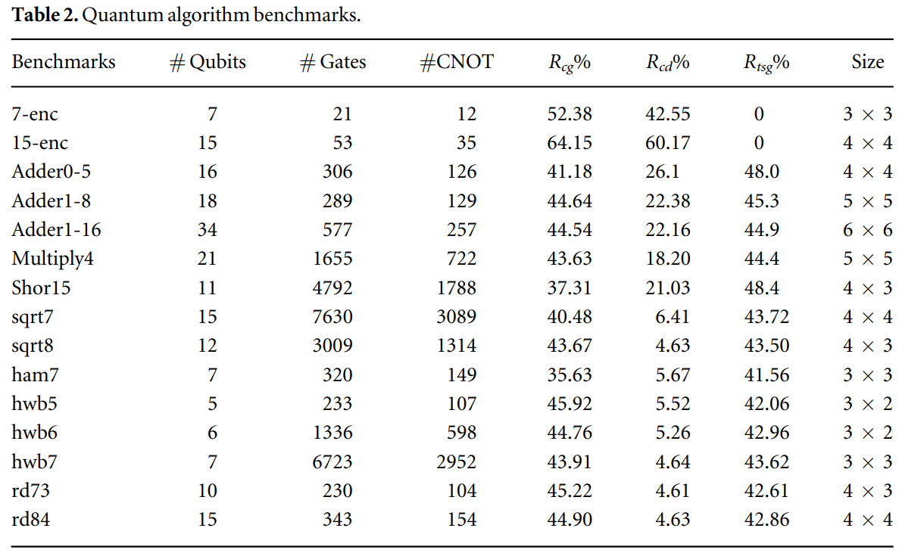
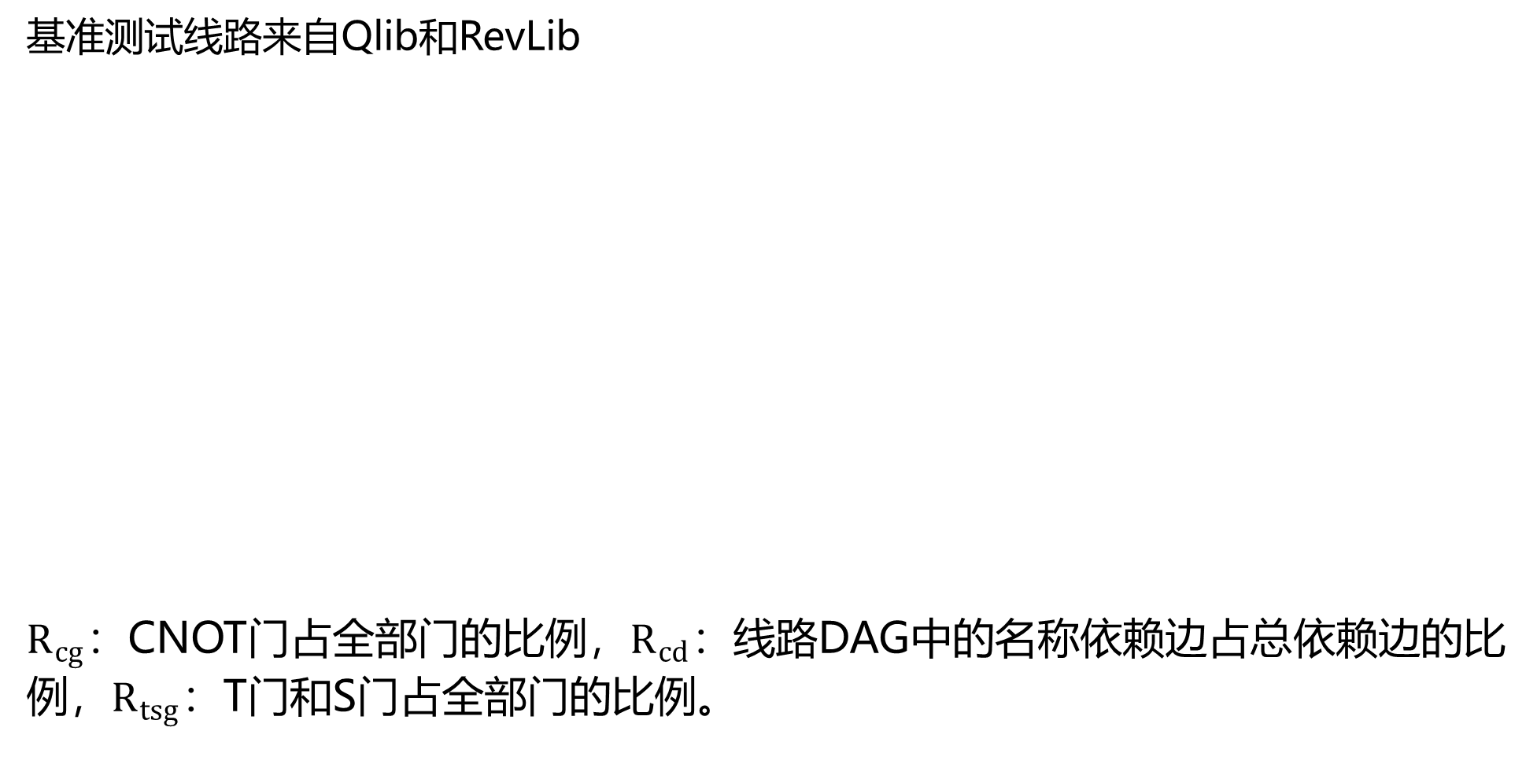
Benchmarks
基准测试线路来自Qlib和RevLib
$R_{cg}$：CNOT门占全部门的比例，$R_{cd}$：线路DAG中的名称依赖边占总依赖边的比例，$R_{tsg}$：T门和S门占全部门的比例。

Slide 13
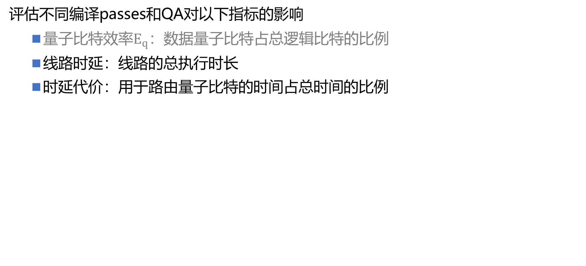
实验方案
评估不同编译passes和QA对以下指标的影响
  量子比特效率$E_{q}$：数据量子比特占总逻辑比特的比例
  线路时延：线路的总执行时长
  时延代价：用于路由量子比特的时间占总时间的比例

Slide 14
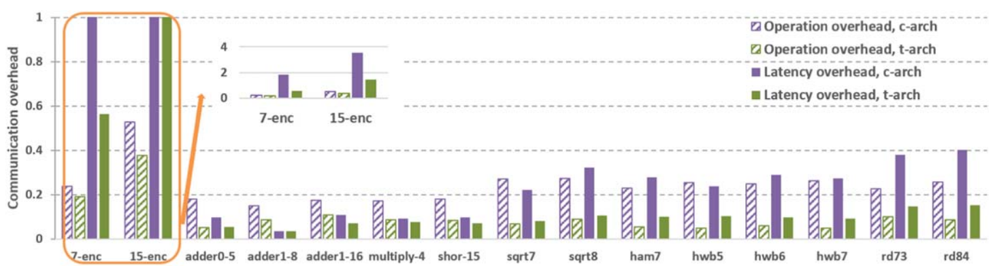
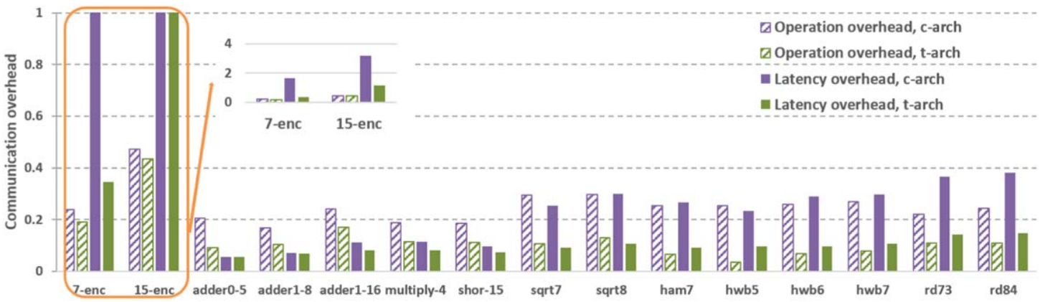
实验结果
码距为3：
码距为7：

Slide 15
评价和启发
本文没有通过实验和其他工作对比，而是对比了作者提出的两种QA。可能19年研究该问题的工作很少，也可以看出QST对实验要求不高。
一些论文写作技巧；改进滑动窗口+向前向后看机制适用于本课题正在研究的高层量子比特映射问题。

Slide 16
论文写作tips
Introduction的前面大部分篇幅在写背景，最后收敛于本文的研究内容。作者并没有在引言部分介绍自己研究方法和技术，更多的是通过广泛而凝练的背景介绍阐述该工作的定位，同时还展示了作者在该领域扎实的基础积累。这可能是QST期刊的论文风格决定的。
作者将调度问题、初始映射问题归约为整数线性规划问题后，没有展开写算法设计，对于这种已经研究得很成熟的问题，作者直接引用已有的工作的方法解决。因此，在设计方法是，首先尝试能否将问题归约到已有的研究成熟的问题，这样既可以减轻写作负担，也可以让文章看起来更高级，更使人信服。
引用其他文献的图时，可以截图，然后在图注中标注“In [1],…”
当文章篇幅较长时，可以在中间章节的结尾预告下面的章节内容
通过类比经典系统中的相似概念来描述量子编译中的一些概念，比如：Similar to instruction scheduling in classical processors, the correctness can be achieved by respecting the data dependency between quantum operations.

Slide 17
谢谢！

